Slide 1
(8 - 8): الأشكال الرباعية - الحصة الأولى إعداد المعلمة: أ. نوره راشد
رئيسة قسم الرياضيات : هنادي العمران
مديرة المدرسة : أ / ليلى حسين اكبر

Slide 3
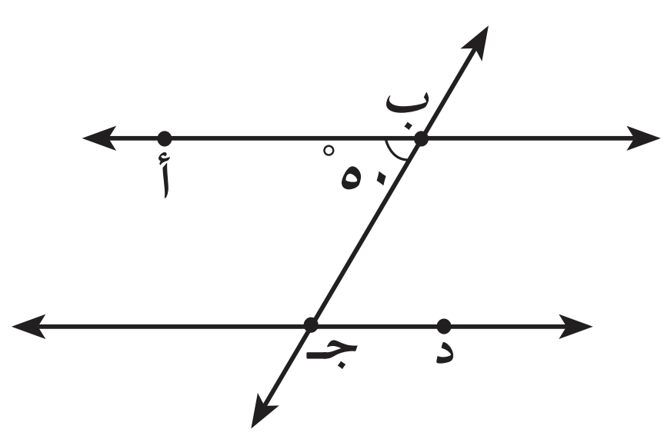
أوجدي قياسات الزوايا المطلوبة:
130°
م
؟
130°
؟
50°
؟
هـ
؟
130°
س

Slide 5
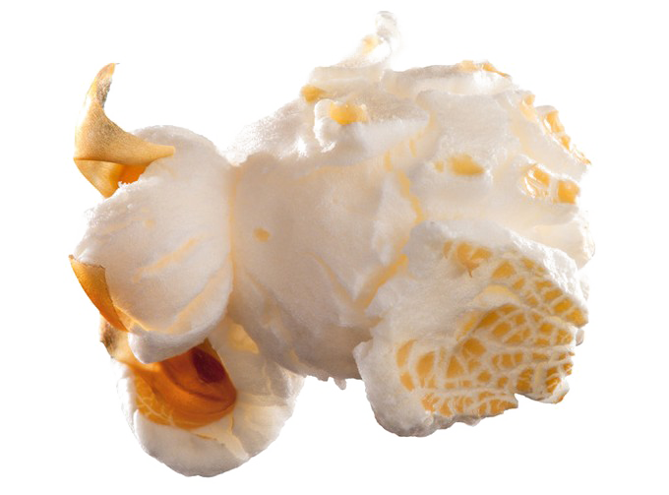
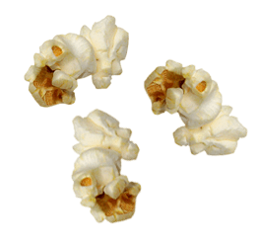
دخول

Slide 8
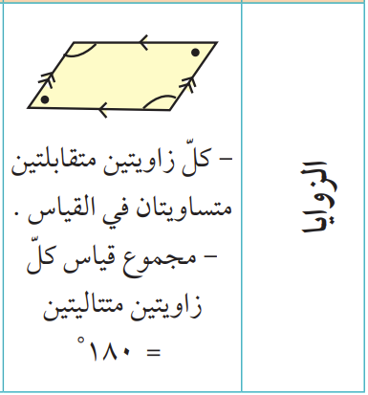
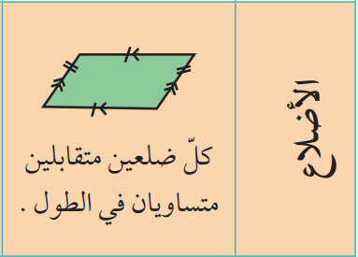
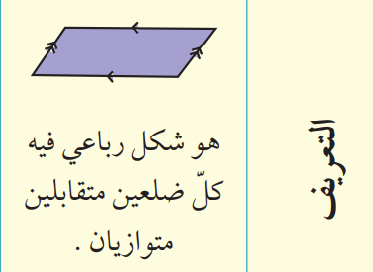

Slide 9
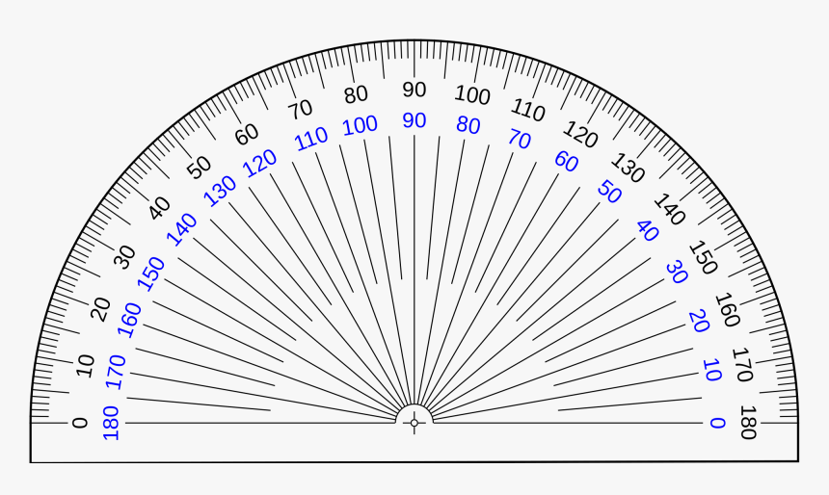
صفحة 101
130°
50°
4 سم
50°
130°
7 سم
50°
التبادل والتوازي
130°
من خواص متوازي الأضلاع
50°
من خواص متوازي الأضلاع
4 سم
من خواص متوازي الأضلاع

Slide 10
صفحة 104
80°
100°
3 سم
30°
50°
30°
100°
5 سم
التبادل والتوازي
80°
100°
من خواص متوازي الأضلاع
80°
من خواص متوازي الأضلاع
5 سم
من خواص متوازي الأضلاع

Slide 11
-

Slide 15
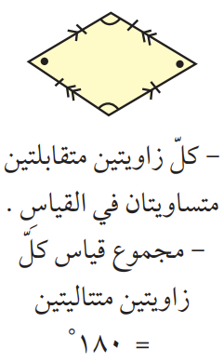
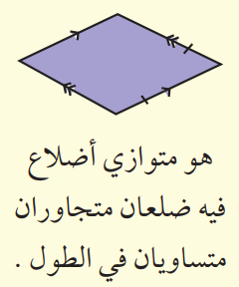

Slide 17
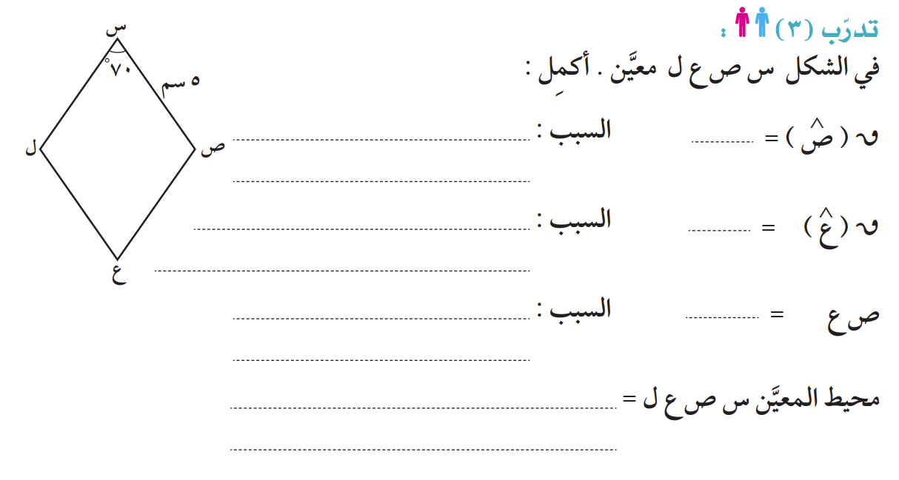
صفحة 101
5 سم
من خواص المعين
110°
110°
110°
5 سم
70°
5 سم
من خواص المعين
70°
من خواص المعين
5 سم
5 + 5 + 5 + 5 = 20 سم

Slide 18
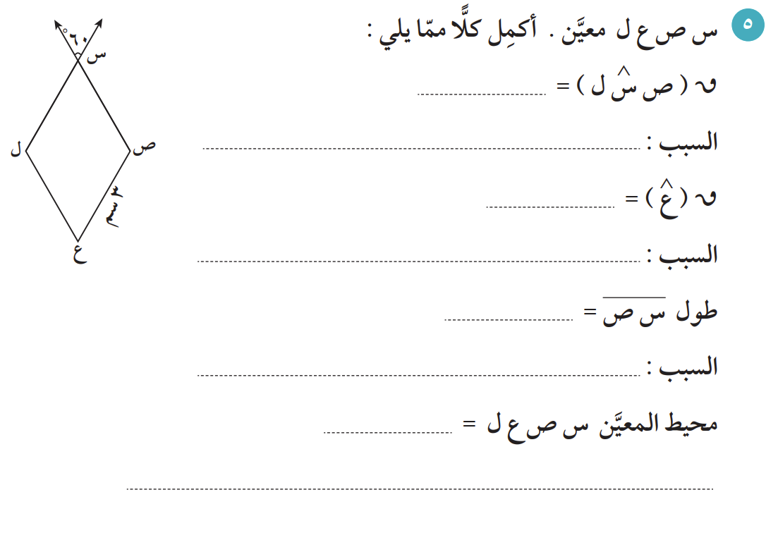
صفحة 104
60°
60°
3 سم
3 سم
120°
التقابل بالرأس
120°
60°
3 سم
60°
من خواص المعين
3 سم
من خواص المعين
12 سم
3 + 3 + 3 + 3 = 12

Slide 19
اختاري الإجابة الصحيحة فيما يلي :

Slide 20
ماذا تعلمنا اليوم ؟

